Slide 3
Intentions et objectifs
O1 > | Comparer le paradigme centré sur l’enseignement au paradigme centré sur l’apprentissage.
O2 > | S’approprier les étapes de la démarche d’évaluation.
O3 > | Définir les fondements de l’évaluation en soutien à l’apprentissage en cernant le rôle de l’enseignant régulateur et de l’erreur dans l’apprentissage, et la motivation de l’élève à s’engager dans ses apprentissages.

Slide 4
Structure de la formation
1
Appropriation : préparation des apprentissages
Mise en situation
Le niveau de complexité d’une tâche
Les caractéristiques
de la SAE
1
Appropriation : préparation des apprentissages
Les paradigmes en éducation
et en évaluation
2
Accompagnement : réalisation des apprentissages
La démarche
d’évaluation
3
Autonomie : intégration des apprentissages
L’évaluation en soutien
à l’apprentissage

Slide 5

Activités de réalisation
Activité 4
La démarche d’évaluation - équipe de base
Activité 6
La démarche d’évaluation - les groupes d’experts
Activité 5
La démarche d’évaluation - les groupes associés

Slide 6

Activité 4
La démarche d’évaluation - équipe de base
Activité
collaborative
Demander aux participants de se placer en équipe de base (dans un groupe de 45 personnes, former 3 équipes de 3 personnes pour chacune des 5 étapes). Donner une enveloppe à chaque équipe contenant la couleur d’une étape différente.
Les participants documentent l’étape de la démarche d’évaluation dont ils sont responsables.
Par exemple : 15 équipes de 3 personnes.

Slide 7
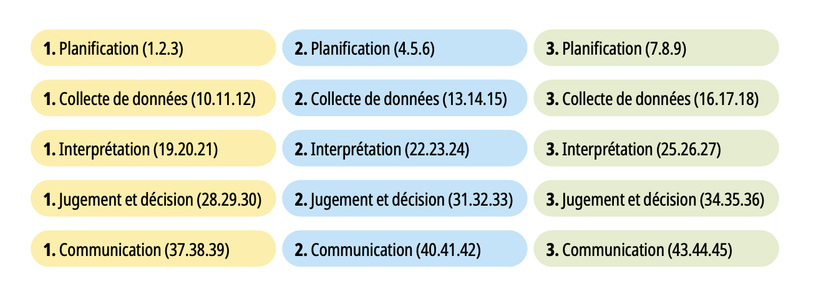
Équipe de base
Activité 4

Slide 8
Activité 5
La démarche d’évaluation - les groupes associés
Activité
collaborative
Demander aux participants de se regrouper selon l’étape de la démarche dont ils sont responsables avec une équipe d’une autre couleur. Ils partagent les éléments importants en lien avec leur étape
de la démarche. Ils s’entendent pour bien définir cette étape.
Par exemple : 15 nouvelles équipes dont 3 nouvelles équipes « planification » comprenant
un membre de chaque couleur.

Slide 9
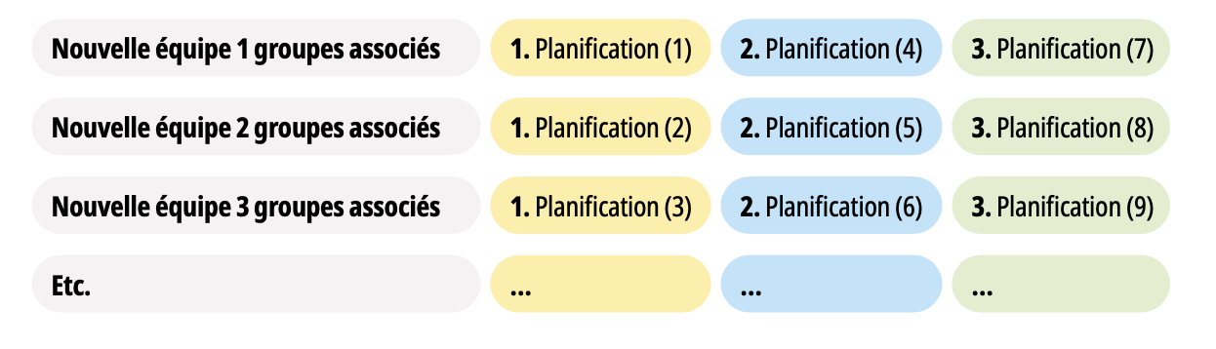
Les groupes associés
Activité 5

Slide 10
Activité 6
La démarche d’évaluation - les groupes experts
Activité
collaborative
Inviter les participants à se regrouper selon les couleurs indiquées sur le carton identifiant leur étape de la démarche. Avec les membres de leur nouvelle équipe, ils partagent les caractéristiques essentielles pour chacune des étapes. Cette étape permet de compléter le travail qui a été réalisé en équipe de base et de peaufiner la compréhension de chacune des étapes de la démarche.
Par exemple : 9 nouvelles équipes de 5 dont 3 jaunes.

Slide 11
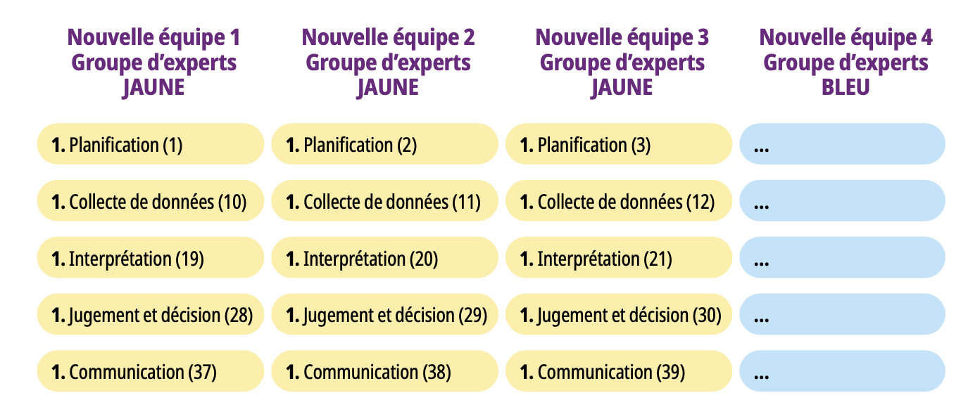
Les groupes experts
Activité 6

Slide 12
L’évaluation intégrée à l’apprentissage - la démarche d’évaluation (1)
Activité 6
L’apprenant développe
1. Planification
des compétences
grilles d’observation
dans l’action
par des situations d’apprentissage et d’évaluation
Entrevues/échanges verbaux
2. Collecte
l’analyse des productions
par
l’information
qui permettent de recueillir de
Autoévaluation/coévaluation
colligée dans un
portfolio
Cartes conceptuelles
l’apprenant
par
l’enseignant
Source : d’après Munn, 2001.
3. Interprétation
analysée à l’aide de
critères d’évaluation/grille d’évaluation

Slide 13
L’évaluation intégrée à l’apprentissage - la démarche d’évaluation (2)
Activité 6
critères d’évaluation
4. Jugement et décision
qui permettent de poser
communiqués
un jugement et de prendre des décisions
par
Rétroactions orales/écrites
Annotations/commentaires
Relevé de notes
Bilan des apprentissages
en cours d’apprentissage
Pour aider, améliorer
l’apprenant
ses parents
à
d’autres intervenants ou employeurs
à la fin de l’apprentissage
Pour situer le degré de maîtrise
Source : d’après Munn, 2001.
5. Communication

Slide 14
L’évaluation intégrée à l’apprentissage - la démarche d’évaluation (3)
Activité 6
1.
Planification
5. Communication
2.
Collecte d’informations
4.
Jugement
et décision
3.
Interprétation

Slide 15
1. La planification
Activité 6
Globale
Spécifique

Slide 16
1. La planification
Activité 6
Globale :
Se fait en équipe.
Propose une visée commune et un partage des responsabilités.
Permet l’appropriation et une compréhension commune du contenu
du programme.
Amène une concertation avec les autres enseignants pour assurer
une continuité dans l’enseignement et les apprentissages.
Donne une vue d’ensemble pour permettre de s’ajuster en cours de route
(seul ou en équipe).

Slide 17
1. La planification
Activité 6
Spécifique :
Est la responsabilité de l’enseignant.
Permet à l’enseignant de choisir ses moyens et ses approches pédagogiques.
Est en lien avec la planification globale.
Tient compte des besoins spécifiques des élèves de la classe.
Se compose de situations d’apprentissage et d’évaluation.

Slide 18
2. La collecte d’informations
Activité 6
Recueillir des informations variées, pertinentes et en quantité suffisante pour porter ensuite un jugement.
QUAND ?
Pendant les activités en classe.
Après la classe : correction et analyse des travaux.
La collecte des données est constante, elle se fait pendant les apprentissages et non uniquement
pendant les évaluations.

Slide 19
2. La collecte d’informations
Activité 6
Comment ?
De façon informelle :
Observer les élèves.
Répondre aux questions.
Poser des questions aux élèves.
Guider ces derniers, les conseiller.
Préciser les consignes.
Expliquer à certains ou au groupe entier.
De façon formelle :
À partir d’outils planifiés et instrumentés (i.e. situation d’apprentissage, tâche complexe).
Fabriquer des grilles d’observation,
des outils d’auto ou de coévaluation, des listes de vérification.
Adapter certains de ces outils
aux élèves en difficulté.
Faire des entrevues avec les élèves (seul ou en petits groupes) et noter
les observations.

Slide 20
3. L’interprétation
Activité 6
Se fait lorsque l’enseignant juge qu’il a assez d’informations.
Est instrumentée (grilles d’évaluations, échelles descriptives,
fiches d’autoévaluation…).
Permet d’analyser les informations recueillies en les comparant à une référence (critères d’évaluation).
Fait appel à une réflexion basée sur des critères.
  Au fur et à mesure pour donner une rétroaction et des ajustements immédiats.
  À la suite de plusieurs situations d’une même famille pour porter un jugement sur le développement de la compétence : comparaisons de plusieurs résultats, analyse de la progression, identification de points faibles éventuels.

Slide 21
3. L’interprétation (suite)
Activité 6
Il y a deux types d’interprétation :
L’interprétation en cours d’année qui permet d’observer
les progrès des élèves, de repérer les points faibles de ces derniers afin de permettre une régulation et l’amélioration.
L’interprétation à la fin de l’année permet de porter éventuellement un jugement sur le niveau de compétence
de l’élève.

Slide 22
4a. Le jugement…
Activité 6
Permet de tirer une conclusion en tenant compte du contexte, du temps et des ressources mises à la disposition de l’élève.
Traduit le mieux possible la progression et le niveau de l’élève.
Est toujours empreint de préoccupations pédagogiques.
Ne se limite pas à comptabiliser les données.
Se porte à la suite de nombreuses occasions données
aux élèves.

Slide 23
4a. Le jugement… (suite)
Activité 6
Comme il est difficile de rester complètement objectif au moment
de rendre un jugement, la subjectivité du jugement global
et professionnel sera minime si :
l’évaluation est cohérente avec le programme ;
l’élaboration de situations est rigoureuse ;
les outils sont adéquats et les informations sont suffisantes ;
les interprétations sont pertinentes.
Deux types de jugement :
en cours d’année (jugement pédagogique) qui permet de juger de la progression de l’élève et de réguler l’enseignement. C’est un jugement informel.
en fin d’année (jugement administratif) qui permet le classement et la sélection. C’est un jugement formel.

Slide 24
4b. … et la décision
Activité 6
Le jugement mène à une décision. Il importe donc
de conserver les informations ayant servi
à porter le jugement.
La décision doit être conforme aux attentes.
La décision doit proposer des dispositifs de différenciation
si nécessaire.
La décision mène toujours à la communication
à différents destinataires.

Slide 25
4b. … et la décision (suite)
Activité 6
Décision de type pédagogique :
Apporter de la remédiation.
Aider certains élèves en les plaçant
en équipe.
Revenir sur certains aspects
de la matière.
Proposer des dispositifs
de différenciation.
Demander à rencontrer les parents.
Décision de type administratif :
Remplissage du bulletin.
Reconnaissance des compétences.
Passage d’une année à l’autre.

Slide 26
5. La communication
Activité 6
La communication permet de transmettre de l’information
concernant la progression des apprentissages et le développement
des compétences.
Les destinataires peuvent être : les parents, les intervenants, l’élève.
La communication devrait toujours se faire à l’aide d’un vocabulaire adapté et accessible aux destinataires.
La communication doit se faire régulièrement à l’aide d’outils variés.

Slide 27
5. La communication
Activité 6
Elle peut être de deux types :
Formelle : bulletin.
Informelle : commentaires, messages téléphoniques.
La rencontre tripartite, lors de laquelle l’élève présente lui-même
son portfolio à ses parents et où l’enseignant présente le bulletin
et complète les informations est à préconiser.

Slide 28
Pour conclure…
L’évaluation intégrée à l’apprentissage s’inscrit comme un processus qui traverse l’ensemble des situations d’apprentissage et d’évaluation,
de la planification à la communication.

Slide 29
Références
Bruner, J. (1986). Actual Minds, Possible Worlds. Cambridge, MA
(États-Unis), Harvard University Press.
Durand M.-J. et Chouinard R. (2012). L’évaluation des apprentissages :
de la planification de la démarche à la communication des résultats
(2e éd.). Montréal (Québec), édition Marcel Didier.
Jalbert, P. et Munn, J. (2001). L’évaluation d’hier et celle de demain.
Vie pédagogique, 120, 48-51.

Slide 30
Crédits
Conceptrices principales :
Myriam Girouard-Gagné, doctorante en évaluation des apprentissages
et conseillère pédagogique, Université de Montréal
Marie-Aimée Lamarche, Ph. D. en évaluation des apprentissages,
Université de Montréal
Inspiré des travaux de :
Micheline Joanne Durand, Ph. D., professeure en évaluation des apprentissages, Université de Montréal, référente conseil scientifique APPRENDRE, GTE 7.
Sous la supervision de :
Micheline Joanne Durand, Ph. D., professeure en évaluation des apprentissages, Université de Montréal, référente conseil scientifique APPRENDRE, GTE 7
Pascal Ndinga, Ph. D., professeur à l’Université du Québec à Montréal, coordinateur GTE 7

